Slide 1
图书借阅管理系统

Slide 2
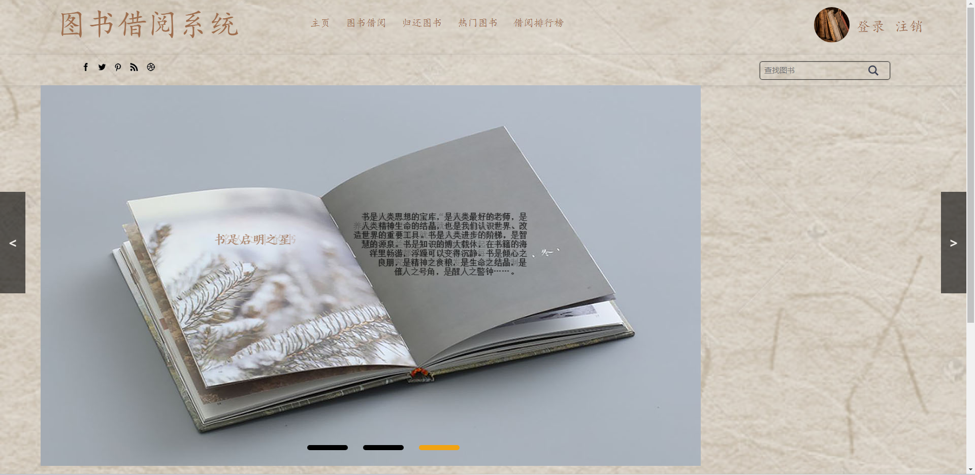
首页

Slide 3
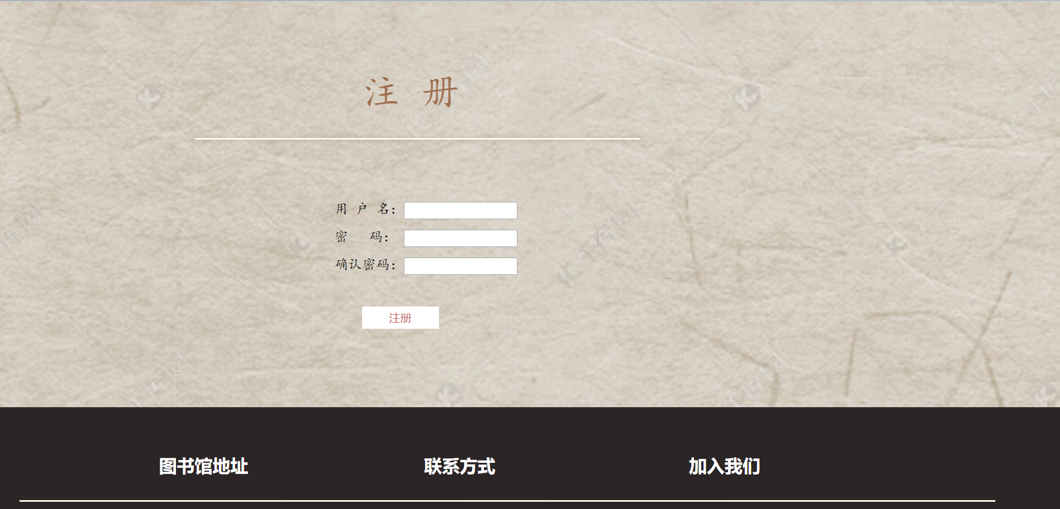
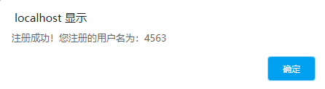
注册界面
输入用户名，密码和确认密码后，点击注册会提示以下窗口并返回登录界面

Slide 4
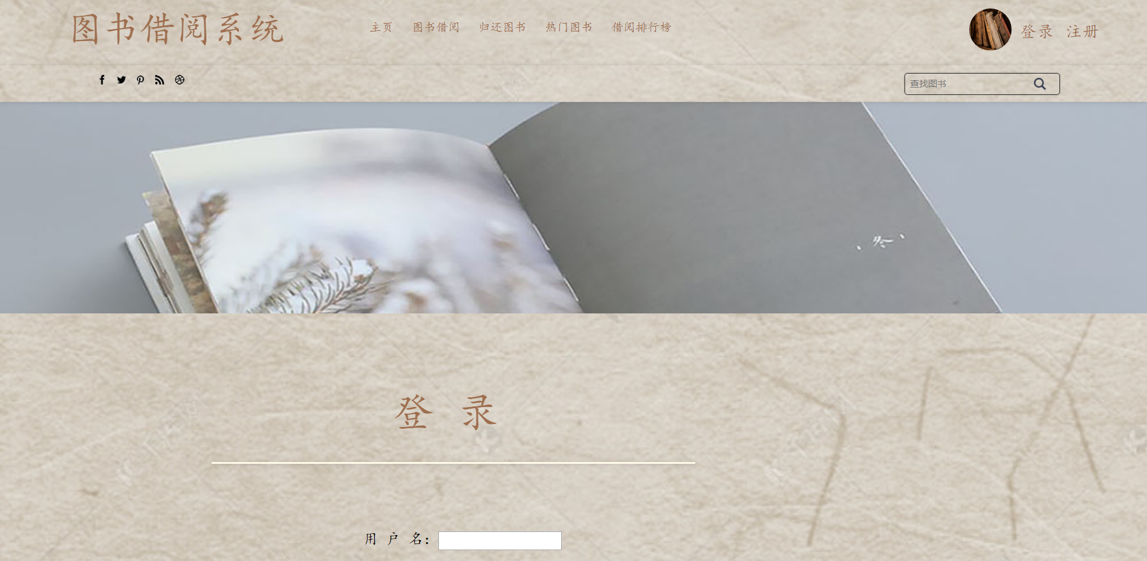
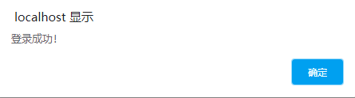
登录页面
输入用户名和密码，点击登录会提示登录成功并返回首页

Slide 5
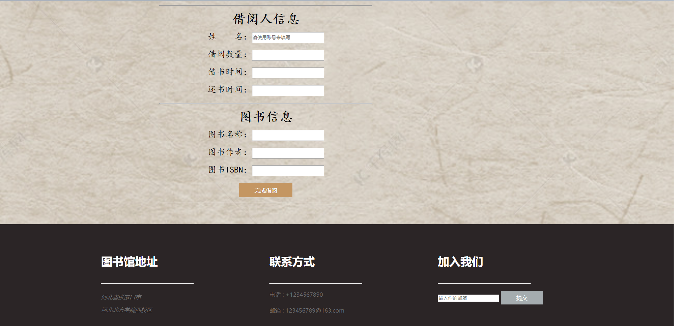
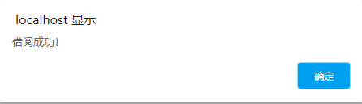
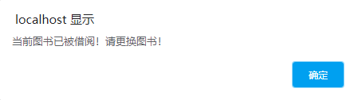
借阅页面
填好还书信息后点击归还会提示以下内容，并返回本页

Slide 6
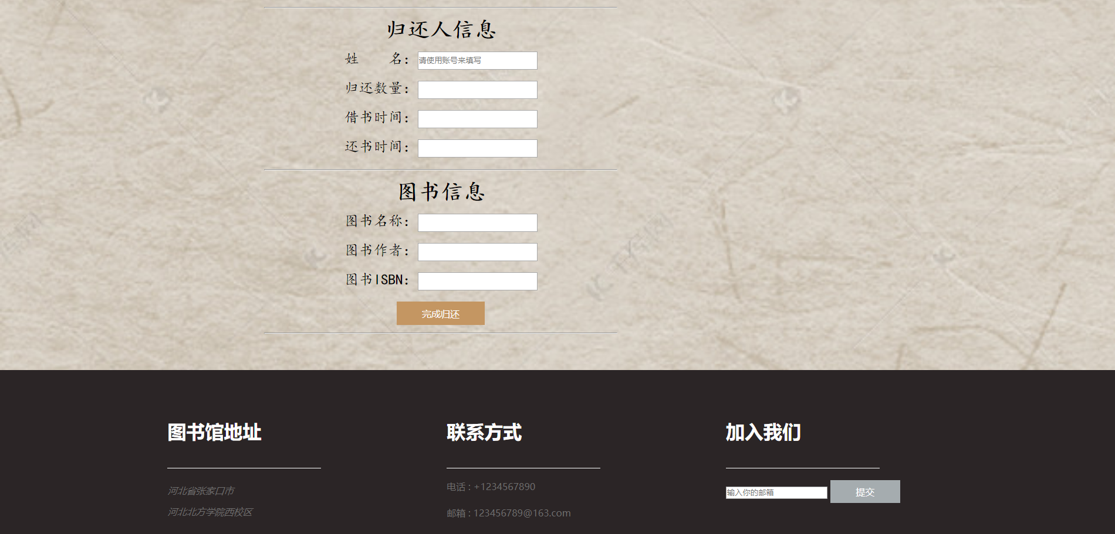
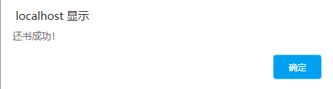
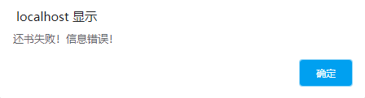
还书页面
填好还书信息后点击归还会提示以下内容，并返回本页

Slide 7
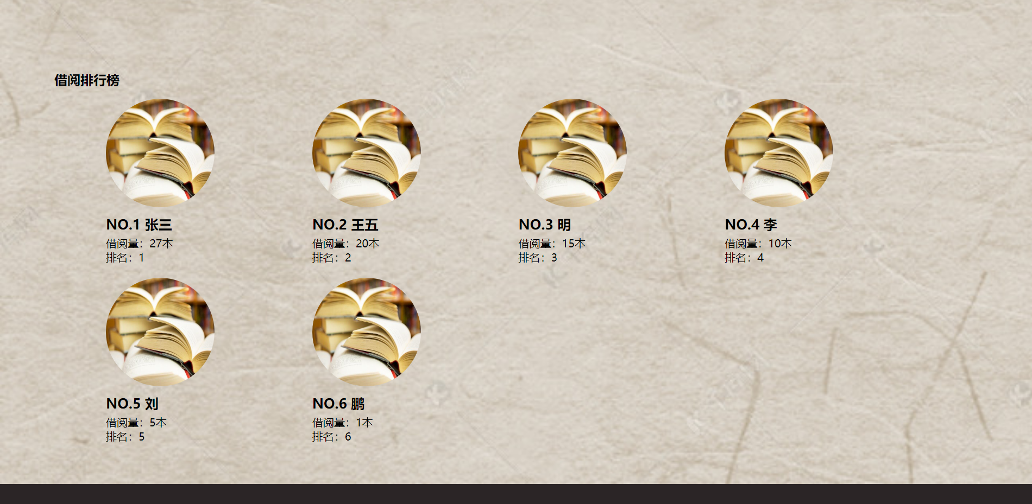
借书排行界面

